Slide 1
Runpod Settings
Notes:
https://web.stanford.edu/~jurafsky/slp3/3.pdf
https://web.stanford.edu/class/cs124/lec/languagemodeling.pdf

Slide 2
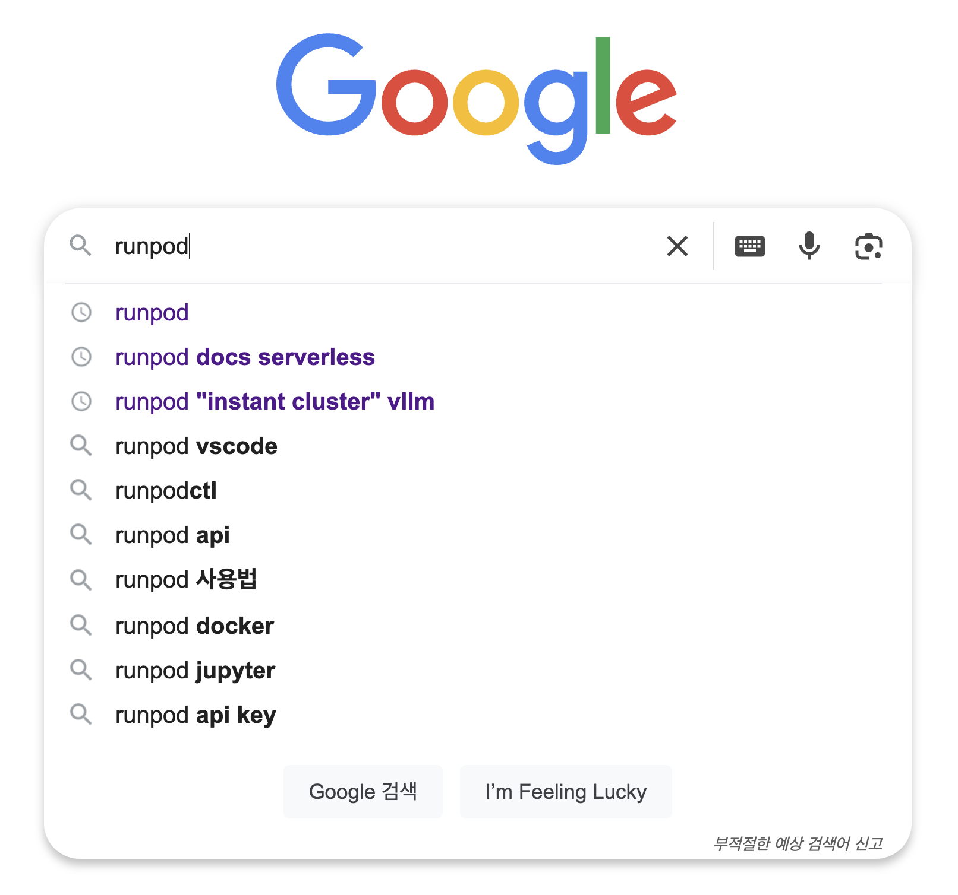
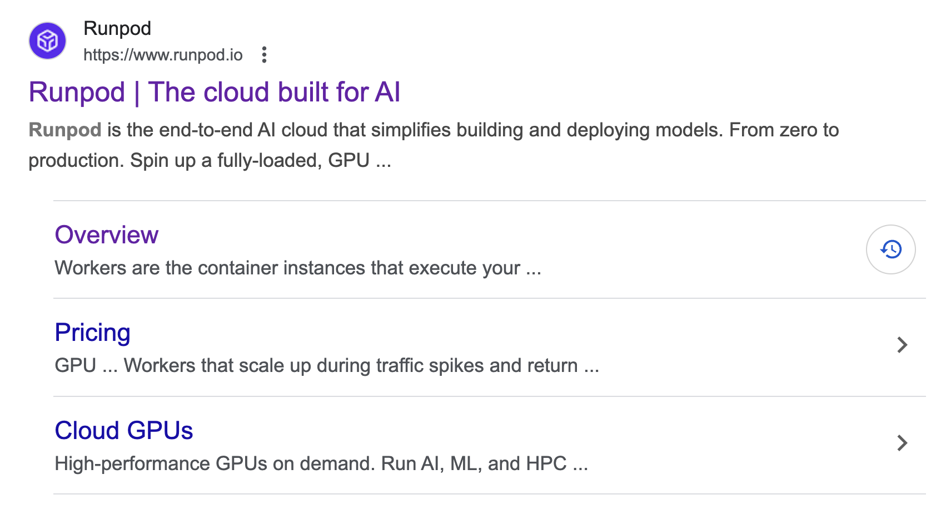
Runpod Settings
Google 에서 Runpod 이라고 검색합니다.
오른쪽 이미지처럼 Runpod.io 라는 링크를 클릭합니다.

Slide 3
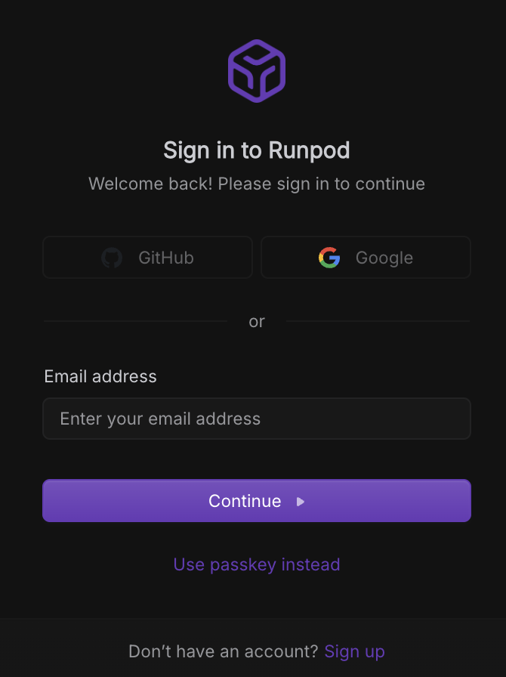
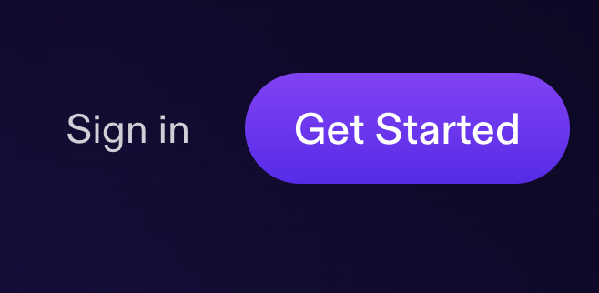
Runpod Settings
Sign in을 클릭합니다.
사전에 회원가입을 하신 분들은 “Google 아이콘”을 클릭하고 로그인을 진행합니다.
회원가입을 하지 않으신 분들은 똑같이 “Google 아이콘” 을 클릭하셔서 회원가입을 진행합니다.

Slide 4
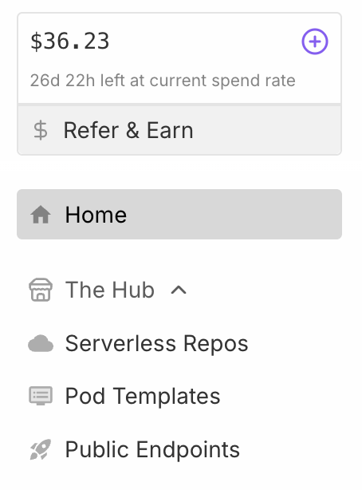
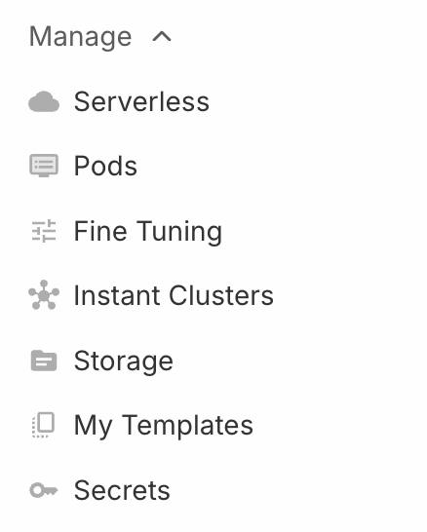
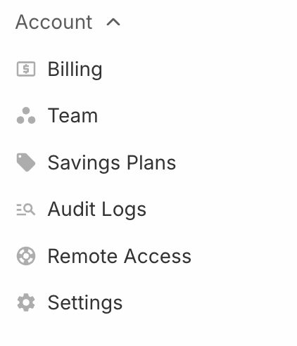
Runpod Settings
접속을 하시면 왼쪽 탭에 Home, Manage, Account 라는 아이콘이 보입니다.
전달드린 credit을 충천하기 위해서 Account에서 Billing을 클릭합니다.

Slide 5
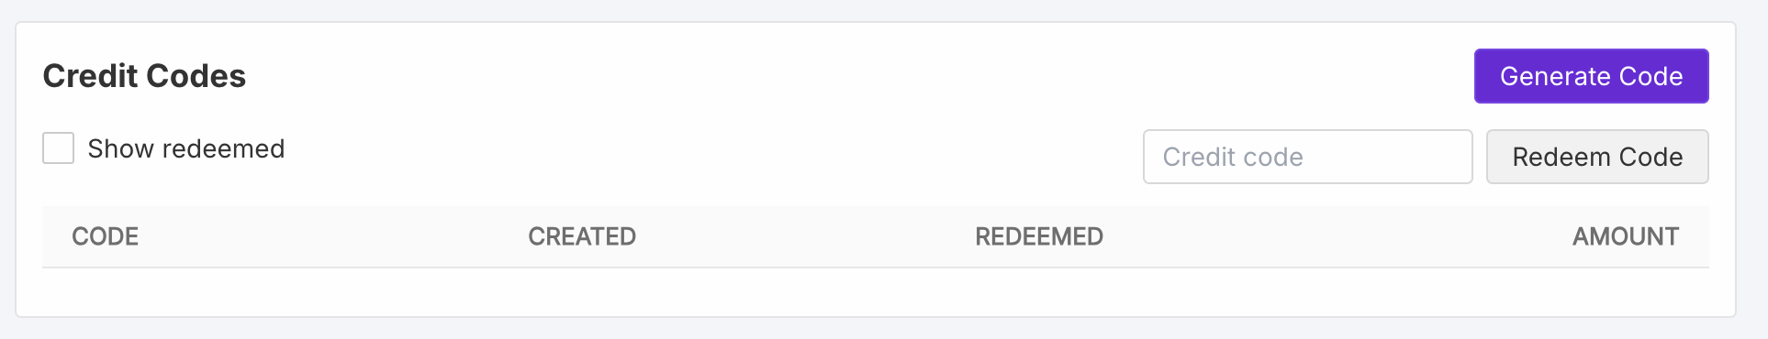
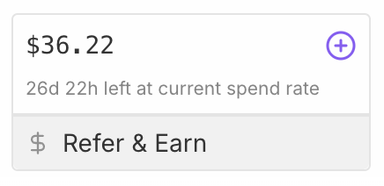
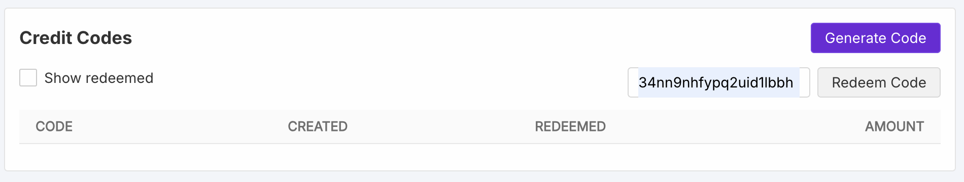
Runpod Settings
Credit Codes 라는 설정 창이 보일때까지 스크롤을 내립니다.
부여 받은 크리딧을 입력하고 Redeem Code를 클릭합니다.
$0이였던 credit 금액이 $14 변경되면, 정상적으로 충전된 것입니다.

Slide 6
Runpod Settings
이제 Manage 탭에서 Pods 아이콘을 클릭합니다.
Pods은 클라우드 GPU를 실제로 빌리는 곳 입니다.

Slide 7
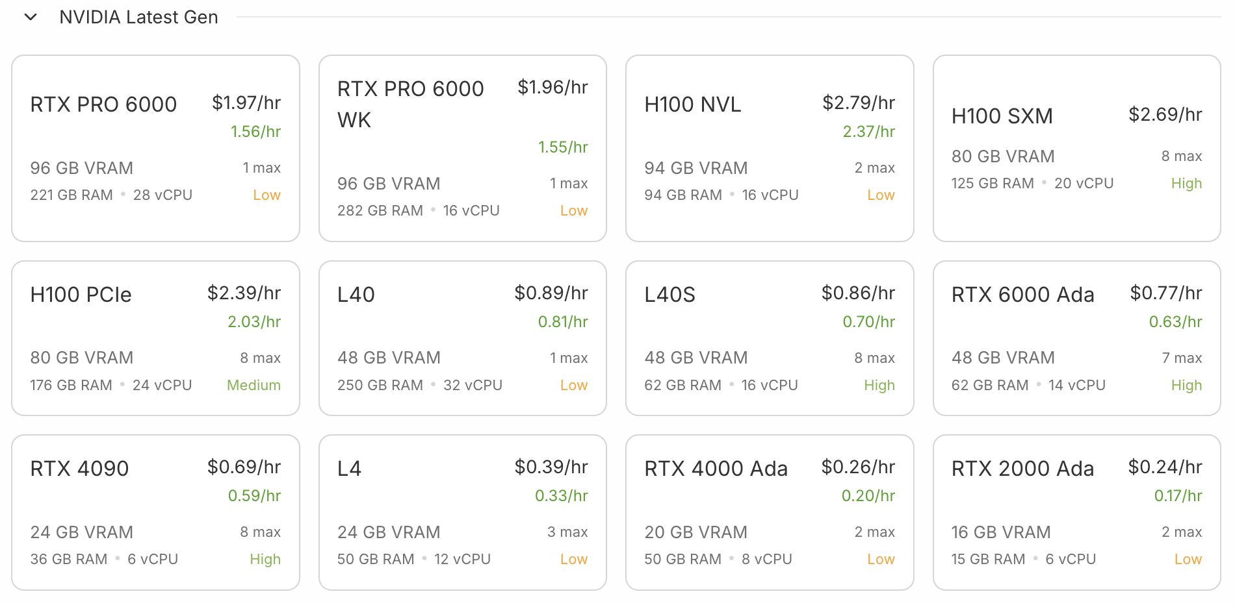
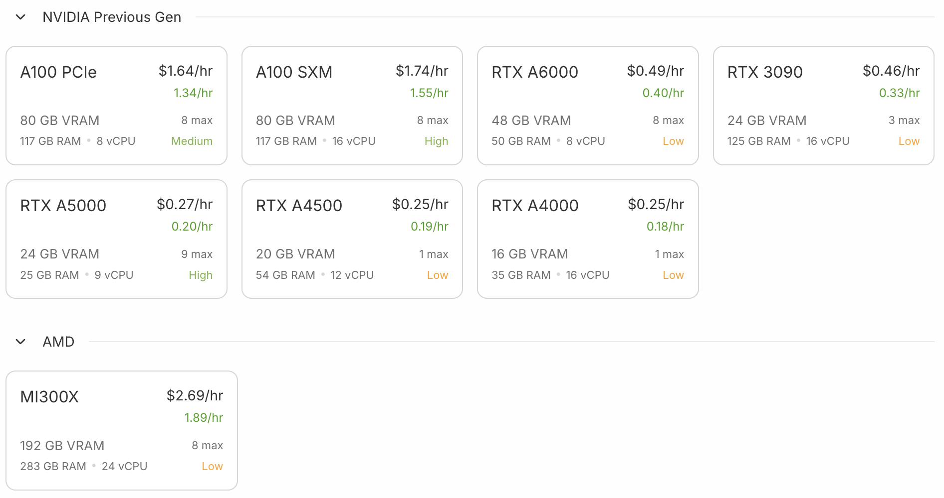
Runpod Settings
Pods으로 이동하면 오른쪽 이미지처럼 다양한 GPU를 볼 수 있습니다.
우리는 여기서 A100 SXM GPU를 클릭합니다.

Slide 8
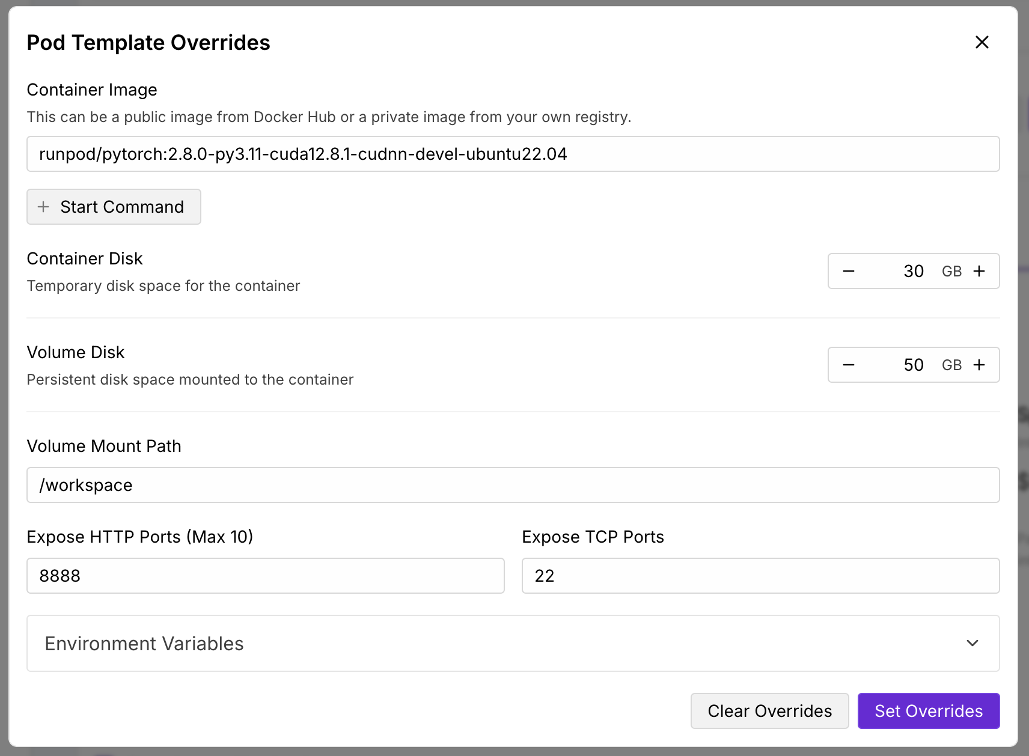
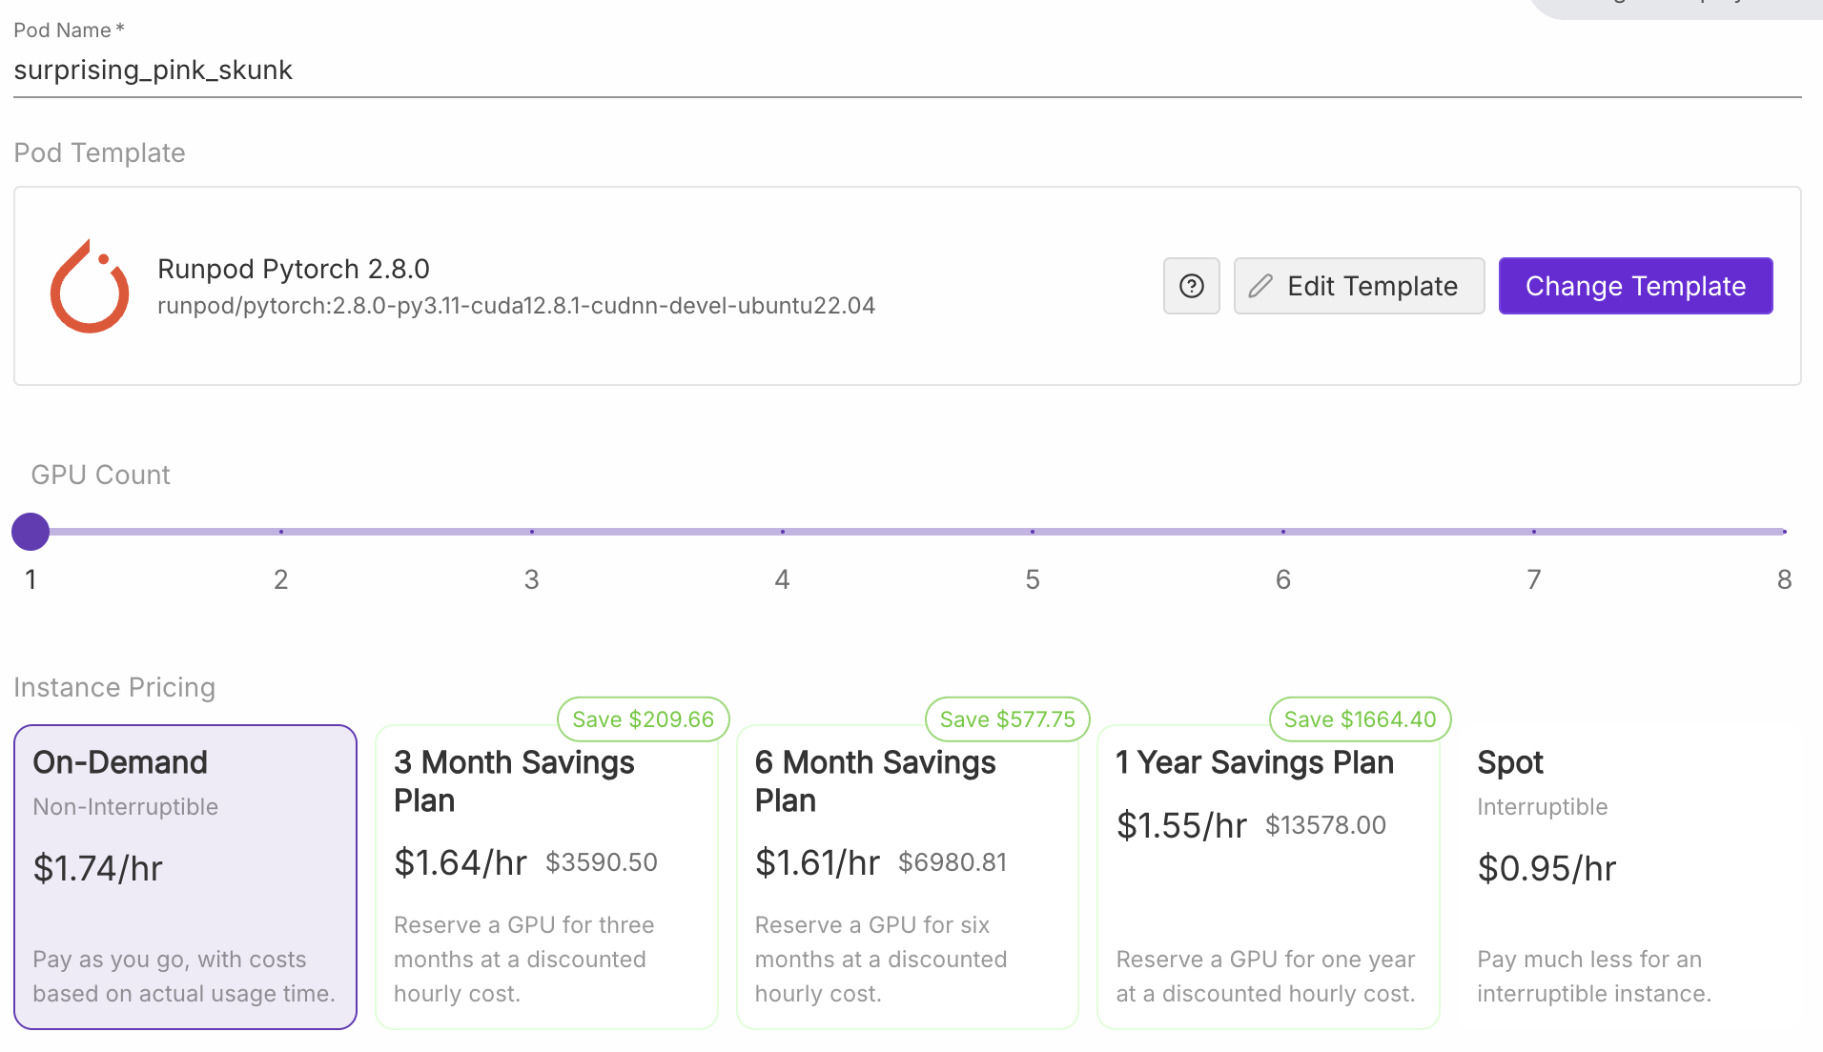
Runpod Settings
A100 SXM GPU를 클릭하면 왼쪽과 같은 화면이 보입니다.
여기서 Edit Template을 클릭합니다.
그럼 오른쪽 화면이 보이는데, Container Disk와 Volume Disk를 각각 100GB으로 변경합니다.
변경한 후 Set Overrides를 클릭합니다.

Slide 9
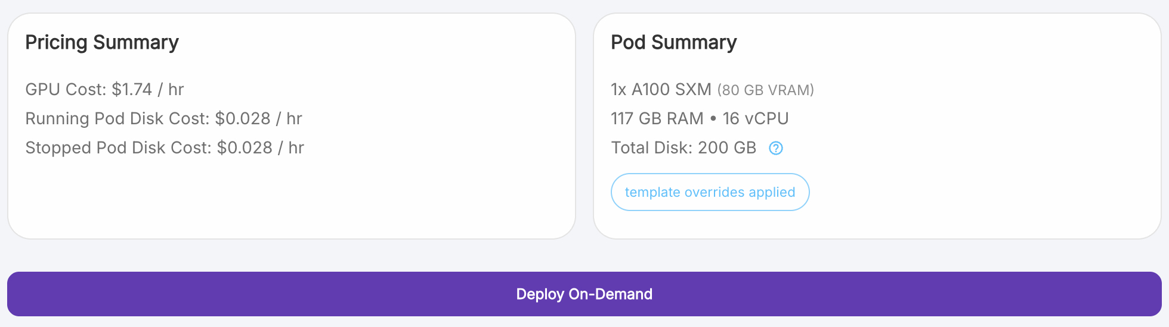
Runpod Settings
설정을 모두 완료했다면, 아래와 같은 이미지가 보입니다.
우리가 빌린 GPU가 맞는지, Total Disk가 200GB이 맞는지 확인합니다.
확인이 모두 끝났다면, Deploy On-Demand를 클릭합니다.

Slide 10
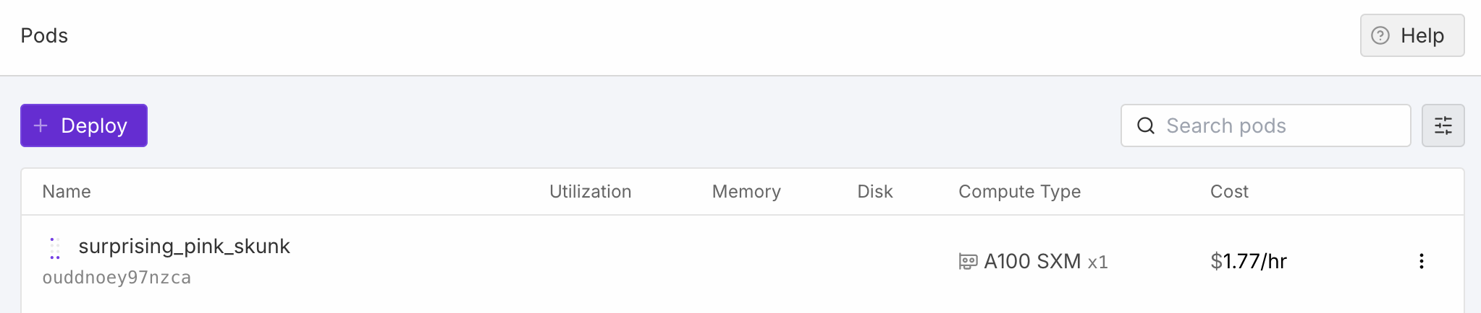
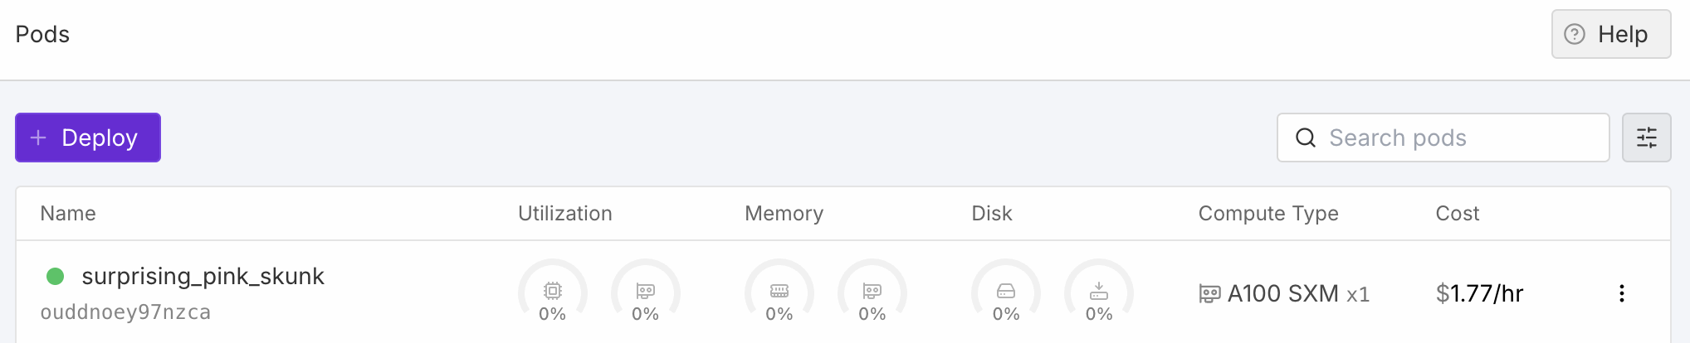
Runpod Settings
화면이 이제 아래와 같이 변경되는데, 클라우드GPU를 빌려오는 중입니다.
대여가 완료되면 아래 이미지처럼 파란색 불이 켜지게 되는데, 이를 클릭합니다.

Slide 11
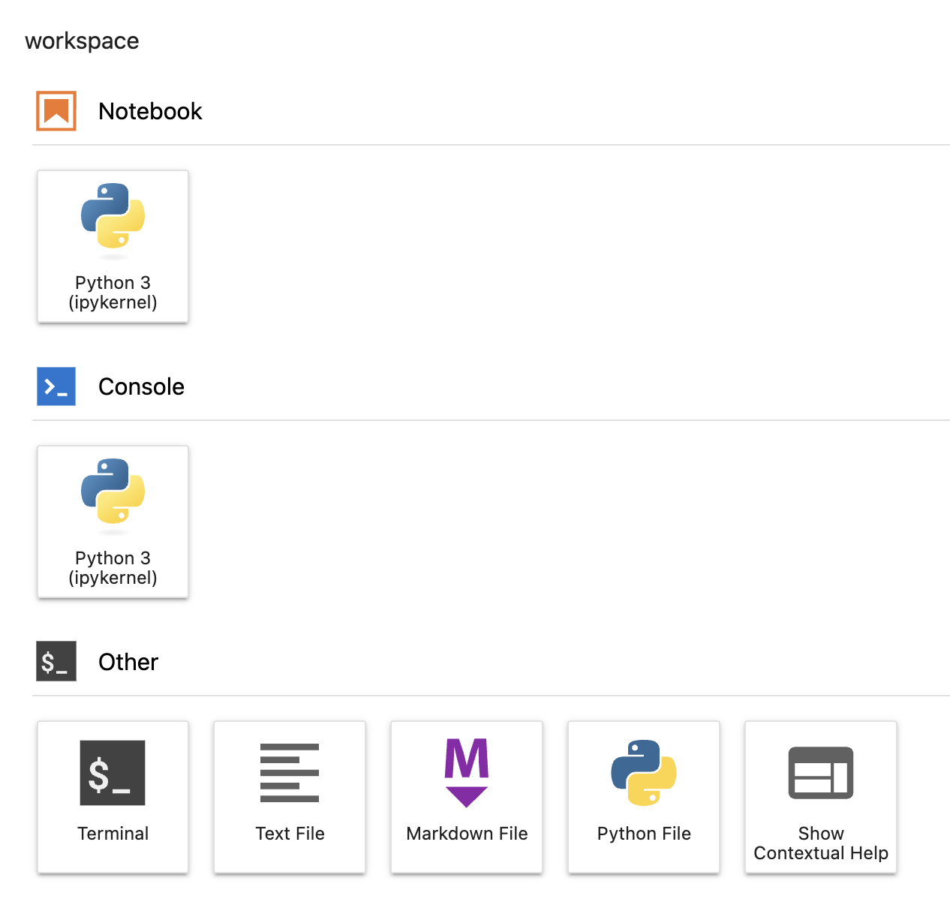
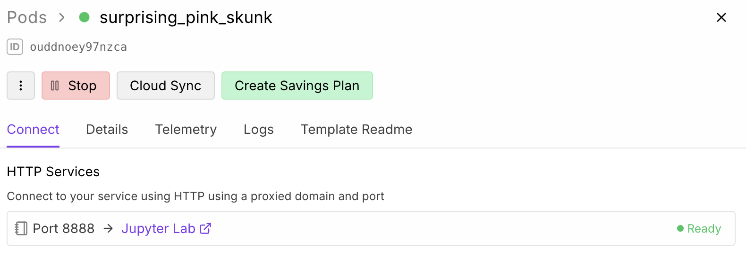
Runpod Settings
클릭하면, HTTP Services 에서 Port 8888 -> Jupyter Lab이라는 아이콘을 클릭합니다.
오른쪽 이미지처럼 새로운 창이 열립니다.

Slide 12
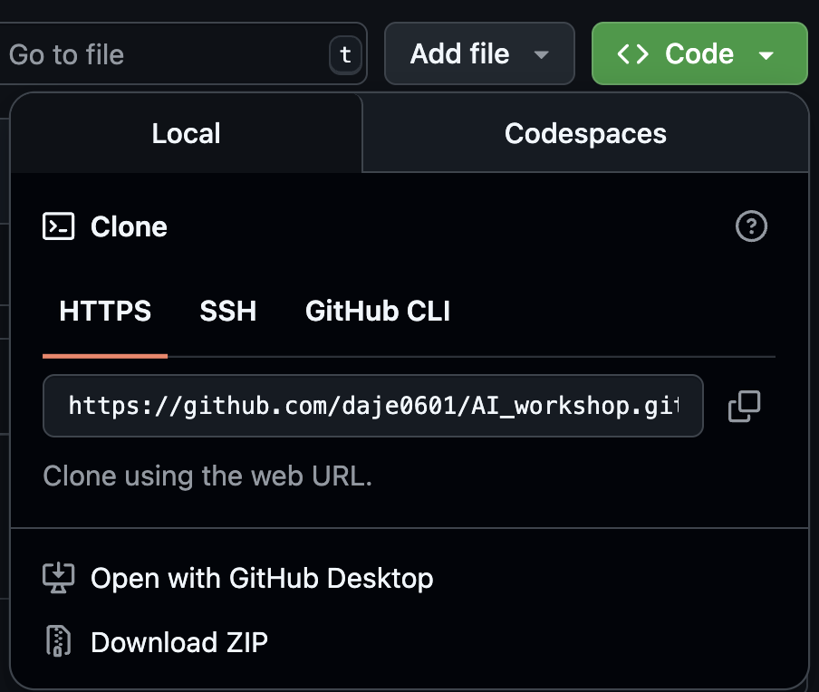
Runpod Settings
인터넷에서 새로운 창을 하나 엽니다.
https://github.com/daje0601/AI_workshop 로 접속합니다.
<>Code 라는 녹색 아이콘을 클릭하면, 복사 버튼이 있습니다. 이 복사 버튼을 클릭합니다.

Slide 13
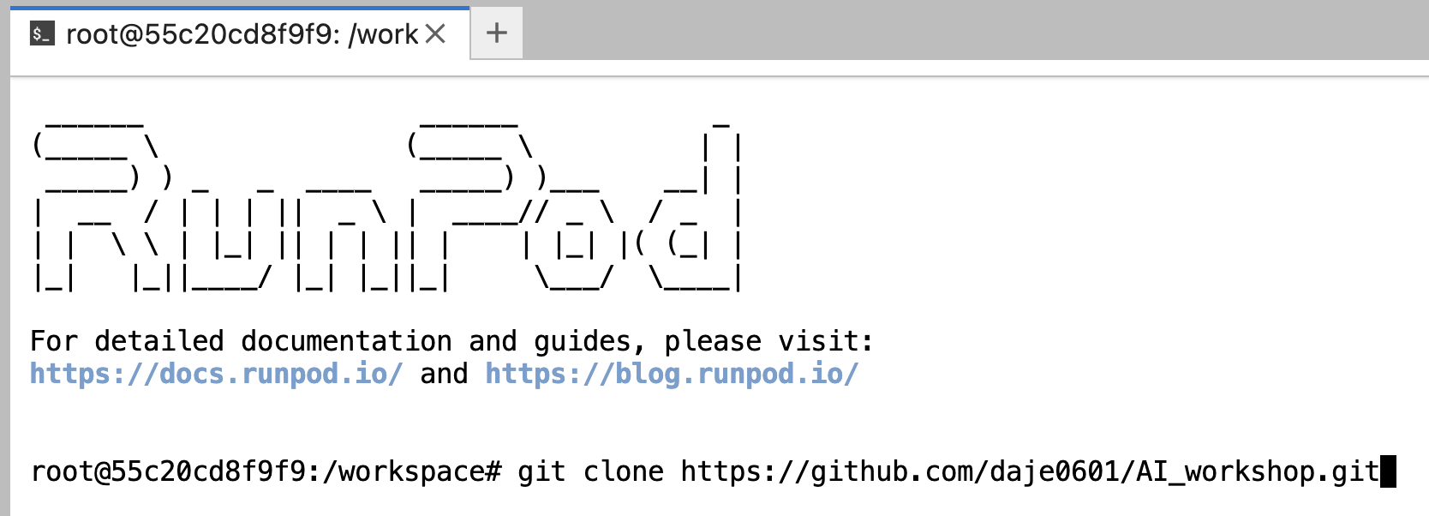
Runpod Settings
다시 Runpod 창으로 다시 돌아와서 Terminal 이라는 아이콘을 클릭합니다.
그 후 git clone 이라고 입력한 후 아까 복사한 아이콘을 붙혀넣습니다.

Slide 14
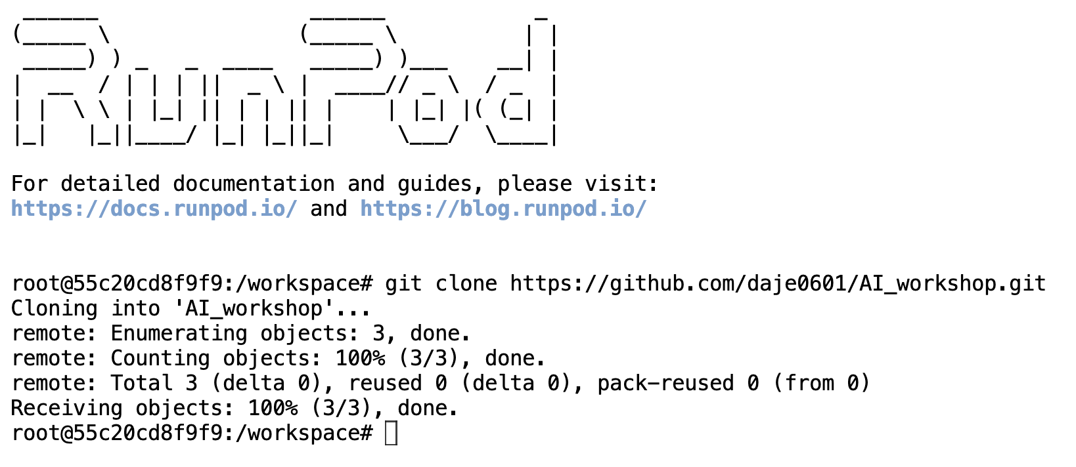
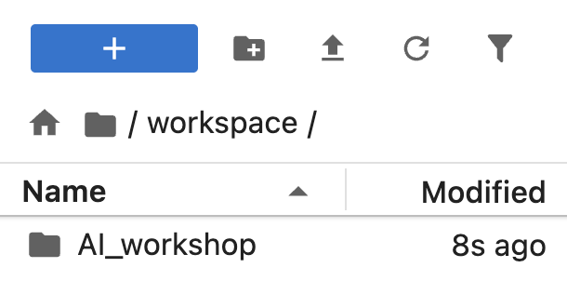
Runpod Settings
무엇인가 다운 받아지면서 왼쪽 탭을 보면 AI_workshop이라는 폴더가 생깁니다.
이렇게까지 오면 모든 실험 준비가 끝이 납니다.

Slide 15
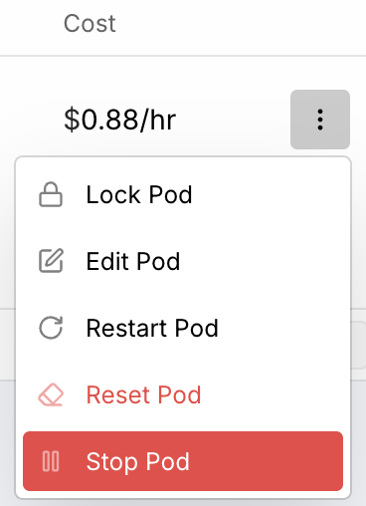
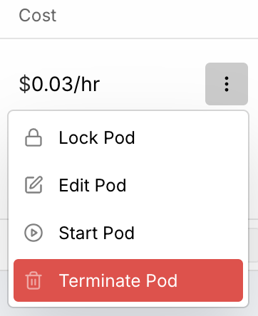
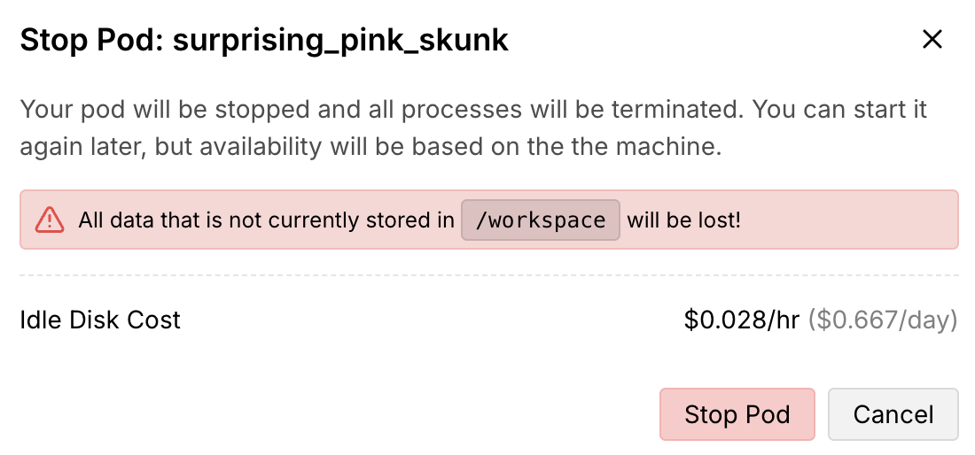
Runpod Settings
우리가 실험이 모두 끝나면 종료하는 방법도 되게 중요합니다.
Pods으로 돌아와서 설정 아이콘(⋮)을 클릭하고, Stop Pod을 클릭합니다.
그 후 경고창이 뜨는데, 여기서도 Stop Pod을 클릭합니다.
마지막으로 한번 더 설정 아이콘(⋮)을 클릭하여 Terminate Pod을 클릭해야 완전히 종료가 됩니다.

